Slide 1
دورة حياة المشروع / إدارة المشروع

Slide 2
مصطلحات مرتبطة بإدارة المشاريع:
المشروع: المشروع ھو مسعى او مھجود مؤقت له بداية وله نهاية یُبذل لخلق منتج ، أو خدمة ، أو نتیجة فريدة من نوعھا (نتيجة غير متوقعة).

Slide 3
  إدارة المشروع:
تطبيق المعرفة والمهارات والأدوات على أنشطة المشروع لتلبية متطلبات المشروع وتحقيق نتائجه المرجوة.

Slide 4
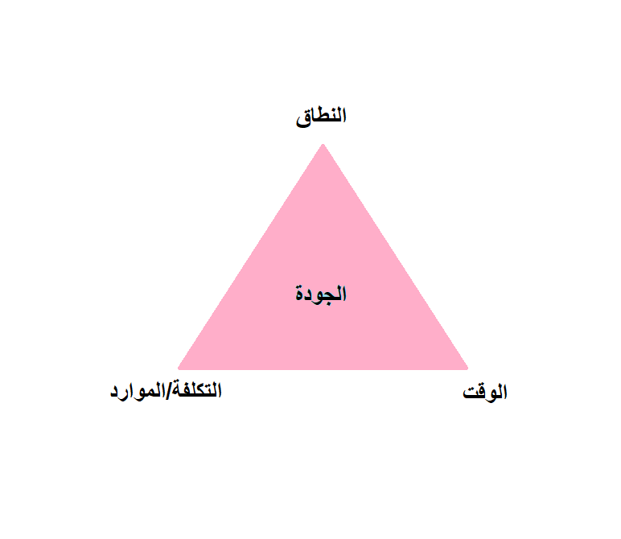
  القيد الثلاثي: تجادل نظرية القيد الثلاثي بأن كل مشروع يعمل ضمن حدود التكلفة والوقت والنطاق. الأهم من ذلك ، أن هذه القيود مرتبطة ارتباطًا وثيقًا. فعند تغير أحد القيود يجب تغيير الأخرى لضمان الجودة.
النطاق: ما هي المنتجات أو الخدمات التي سينتجها المشروع؟/ ما هي الأعمال والمهام المطلوبة لإنتاجها؟
التكلفة/الموارد: مالية – بشرية – بيئية – أخرى، متاحة لتنفيذ واستكمال المشروع.
سؤال: كيف يتم تحديد الموارد المالية التي سأحتاجها؟
تحدد الموارد المالية المحتاجة من خلال تحديد عامود المدخلات في الإطار المنطقي (سنتحدث عنه لاحقا خلال في الفقرات القادمة)
الوقت: هو المدة الزمنية لاستكمال النشاط أوالمشروع ككل
الجودة: هي الامتثال لمتطلبات المشروع والمواصفات والسمات للمنتج النهائي والأعمال اللازمة لاتمام

Slide 5
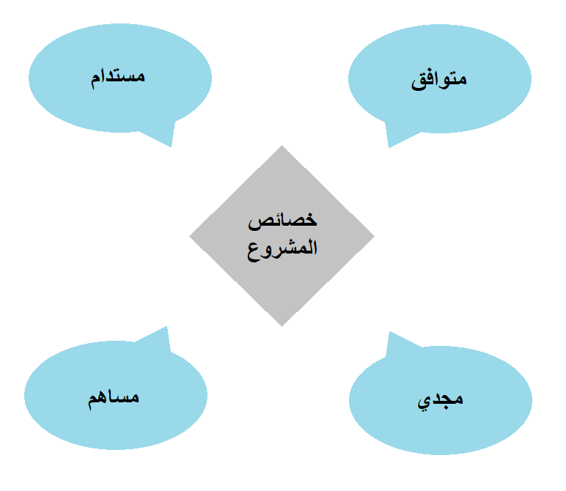
خصائص المشروع:
متوافق: يعكس بشكل جيد الاستراتيجية المتفق عليها والحاجات الاساسية للمستفيدين "الشريحة المستهدفة" من ابناء المنطقة.
مستدام: يتم أخد العوامل التي تؤثر باستدامة المشروع بعين الاعتبار اثناء تصميم المشروع. تقدير مدى احتمالية استمرار اثر او نفع المشروع بعد انتهاء التمويل.
مجدي: الاهداف واقعية وقابلة للتحقيق ضمن محددات البيئة التي يعمل فيها المشروع. الأهداف منطقية وقابلة للقياسومقدرات الجهات المنفذة
مساهم: قد لا يردم الفجوات ويلبي الحاجات بشكل كامل ويساهم في الوصول إلى الأهداف الاستراتيجية

Slide 6
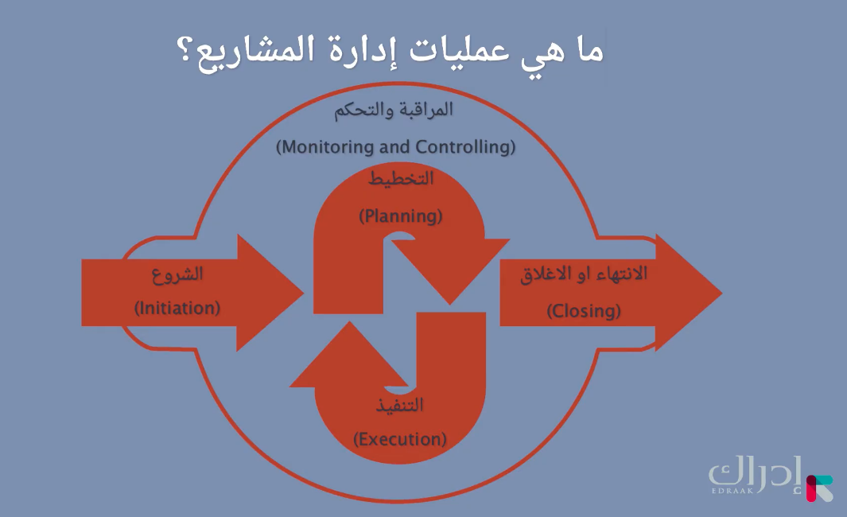
مراحل إدارة المشروع:
تقسم عمليات المشروع على أربع مراحل:
مرحلة الشروع
مرحلة التخطيط
مرحلة التنفيذ
مرحلة الإغلاق

Slide 7
  مرحلة الشروع:
تعتبر هذه المرحلة هي حجر الأساس للمشروع، فإذا أخطأنا في هذه المرحلة سينعكس الخطأ على مراحل المشروع القادمة حتى لو تم تنفيذ الأنشطة المخططة بشكل ممتاز. إن أسھل وقت لإجراء تغییرات على المشروع ھو بدایة المشروع، حیث یسھُل على فریق عمل المشروع تغیر الأھداف، أو الجدول الزمني، أو الموازنة قبل البدء في تنفيذ المشروع. عند البدء في تنفیذ المشروع تزداد تكلفة التغييرمعاييرالمشروع و تصبح إدارة ھذه التغییرات أصعب.

Slide 8
ما الذي يتم فعله خلال هذه المرحلة؟
    الاسئلة الخمسة 5Ws (ماذا، لماذا، أين وكيف، متى، من).
    جمع المعلومات و البيانات وتحليلها
    تحليل السياق
    تحديد الحاجات
    تحليل أصحاب المصحلة
    الإطار المنطقي للمشروع
    تحديد المدخلات
    كتابة ميثاق المشروع ومقترح المشروع
    إدارة المخاطر

Slide 9
الاسئلة الخمسة
الأسئلة الخمسة هي أسئلة ، عند الإجابة عليها ، تعطي جميع المعلومات المطلوبة حول موضوع معين. الخمسة Ws هي: من وماذا وأين ومتى ولماذا. غالبًا ما يتم تضمين "كيف" بالإضافة إلى "5Ws و 1 H"

Slide 10
جمع المعلومات و البيانات وتحليلها:
یوجد العدید من اسالیب التي یمكن اتباعھا لجمع البیانات ، مع مراعاة أنك قد لا تمتلك الكثیر من الموارد للعمل من خلا لھا. مثال ذلك : قد لا یكون لدیك موازنة مخصصة لتنفیذ عملیة جمع البیانات الكاملة أو قد لا یكون لدیك الكثیر من الموارد البشریة لاستغلالھا في عملیة جمع البیانات كما ینبغي علیك مراعاة تلك القیود عند تحدید المصادر أو الأساليب التي ستستخدمھا في جمع البیانات.
قبل البدء في عملیة جمع البیانات ، ینبغي تطویر خطة تحتوي :
القصد من جمع البیانات
الموارد المتوافرة لإجراء عملیة جمع البیانات
الموارد البشریة المطلوبة
الإطار الزمني المتوفر لإجراء عملیة جمع البیانات
المخاطر المحتمل وقوعه على جامعي البيانات

Slide 11
أنواع البيانات:
البیانات الثانویة: المعلومات المتاحة من خلال مصادر منشورة و غیر منشورة، بما في ذلك دراسة الأعمال السابقة، والمُسوحات، والتقییمات والتقدیرات والتقاریر الواردة من المنظمات غیر الحكوم یة، و وكالات الأمم المتحدة،و المنظمات الدولیة والهیئات الحكومیة. قد تكون البیانات الثانویة فعّالة من حیث التكلفة وینبغي أن تكون المصدر الأولي لبیانات التقییم. ولسوء الحظ، فإن الوصول إلى البیانات الثانویة محدود ويستلزم توخي الحرص عند تفسیرھا. إن جمع بعض البیانات الأولیة قد یكون ضروریًا في بعض الأحیان للتحقق من موثوقیة البیانات الثانویة وملاءمتھا للسیاق المحدد، أو للحصول على معلومات أكثر عمقًا وتفصیلا. و قد تكون البیانات الثانویة بیانات كمية أو نوعية.

Slide 12
نقاط القوة | نقاط الضعف
یمكن تحقیق تكلفة فعالة نسبیًا باستخدام البحث في الإنترنت والسجلات الرقمية . یحتاج القلیل من الموارد البشریة بغرض تخصیصھا للمشروع. تستغرق القلیل من الوقت للمقارنة بین جمع البیانات الأولیة و الثانویة. | صعوبة الحصول على المعلومات الحدیثة. عدم إنشاء جمیع المصادر الطر یقة نفسھا. صعوبة استخدام الموارد المعتمدة والموثوقة من قبل الأفراد غیر المتمرسین في أسالیب البحث التقلیدیة.

Slide 13
البیانات الكمیة الأولیة: في الحالات التي لا توفر فیھا المصادر الثانویة معلومات تقییم كافیة، یمكن للمنظمات جمع البیانات عن طریق أسالیب التقییم الكمّي (الاستبیانات، و استطلاعات الرأي ،و الاختبارات و أدوات الرصد المعیاریة) التي تركز على المعلومة المعدودة، والتي تخضع للتحلیل الإحصائي.

Slide 14
نقاط القوة | نقاط الضعف
تتسم البیانات الكمیة بالمرونة من حیث إنھا تمكن من الحصول على أكبر عدد من الاستجابات و من تعمیم النتائج . وفي حالة صیاغة الأسئلة والإجابات بطریقة جدیدة، فإنھا لا تمیل في نتائجھا إلى التحیز الشخصي . یمكن استخدام المقاربات القیاسیة، ویمكن مقارنة نتائجھا بالبیانات الأخرى . | تفتقر البیانات الكمیة إلى التعمق في الحالة وضع السیاقات صعب خاصة إذا كانت الأسئلة والإجابات (المُقدمة إلى المُجیب) قیاسیة.

Slide 15
البیانات النوعیة الأولیة: خلافًا لمقاربات البیانات الكمیة، تسعى المقاربة النوعیة للحصول على خبرة المشاركین باستخدام الكلمات، والصور و الأجسام (وحتى التلمیحات غیر اللفظیة التي یقدمھا مقدمو البیانات). غالبًا ما یتم جمع البیانات النوعیة كسرد ذي نھایة مفتوحة، بخلاف الاستبیانات التقلیدیة، واستطلاعات الرأي والاختبارات التي تحتوي على أسئلة وإجابات

Slide 16
نقاط القوة | نقاط الضعف
توفر طائفة واسعة من المعلومات على أساس خبرة المُجیب. توفیر معلومات وتغذیة راجعة أكثر تعمُّقًا مقارنةً بالبیات الكمیة. مساعدة فریق عمل المشروع في زیاةد فھم السیاق من خلال خبرات المُستجیبین | لا یمكن توسیع نطاقھا ولا تمعیھما . تتطلب فترة زمنیة مناسبة ومصادر للقیام بالتنفیذ. تتطلب امتلاك فریق جمع البیانات المعرفة والقدرة على تنفیذ الأسالیب المُعتمدة على جمع البیانات الكمیة.

Slide 17
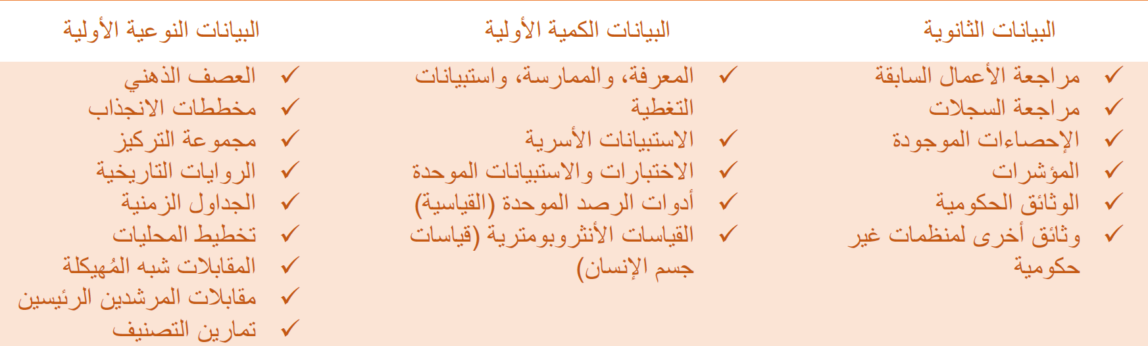
طرق جمع البيانات:

Slide 18
تحليل البيانات: یھدف تحلیل البیانات إلى تنظیم وفحص البیانات حتى یمكن بعد ذلك استخلاص المعلومات المفیدة منھا. حيث توضح البيانات المعلومات على مستويين، الأول هو السياق الحالي، بما معناه، أين نحن الأن؟ ما هي ظروف المحتمع الآن؟ ما المشاكل التي يعانيها المجتمع وما هي أولويات التدخل؟
أما بما يتعلق بالمستوى الثاني فيمكن أن نستخلص من المعلومات إجابات على أسئلة مثل: أین نرى أنفسنا في نھایة ھذا المشروع؟ ما التغییرات التي نتوقع أن نراھا في نھیاة المشروع ؟ ما المخاطر التي قد تعرقل قدرتنا على تحقیق ھذا التغییر ؟ ما نوع الاستدامة التي یحققھا التدخل ؟
من خلال تحليل البيانات، نستطيع أن نسخر المعلومات الثانوية والأولية في عمليتين مهمتين في طور الشورع وهما: 3.1.3- تحليل السياق و 3.1.4- تحديد الحاجات

Slide 19
تحليل أصحاب المصحلة:
أصحاب المصلحة: الفرد او المجموعة المتأثرين سلبا او ايجابا بالعمل بالمشروع او بنتائج هذا المشروع (راعي المشروع – التجار والموردين – اصحاب القرار في المنطقة )
عمليات إدارة أصحاب المصلحة:
تحديد أصحاب المصلحة
تحليل أصحاب المصلحة
إشراك أصحاب المصلحة
التواصل المستمر مع أصحاب المصلحة

Slide 20
أدوات تستخدم في التعرف على أصحاب المصلحة:
شجرة الحلول والمشكلات
تحليل السياق الداخلي
تحليل السياق الخارجي
تحليل القوى
الفرق بين أصحاب المصلحة وأصحاب الحقوق:
هم أفراد أو مجموعات اجتماعية لها استحقاقات خاصة يُلزم فيها أفراد أو جهات مكلفة بواجبات محددة. ويمكن أن يُعرّف مصطلح أصحاب الحقوق بأنهم: ما أنها تمثل المستفيدين المفترضين من سياسات التنمية المستدامة.
إن جميع البشر بشكل عام هم أصحاب حقوق بموجب الإعلان العالمي لحقوق الإنسان ، فغالبًا ما توجد مجموعات اجتماعية محددة (مثل النساء والفتيات والأقليات العرقية والشعوب الأصلية والمهاجرون والشباب) الذين لا يتم إعمال حقوقهم الإنسانية أو احترامها بشكل كامل. لذلك ، هناك حاجة إلى الإجراءات الإيجابية لاحترام وحماية وإعمال حقوق هذه المجموعات. يتحمل أصحاب الواجبات (على سبيل المثال ، الدولة والمنظمات العاملة في ظلها) مسؤولية تفعيل الإجراءات الإيجابية وممارسات الحوكمة لضمان عدم إهمال أصحاب الحقوق.

Slide 21
الإطار المنطقي:
تُستخدم مصفوفة إطار العمل المنطقي لتحدید العلاقات المنطقیة في المشروع ونشرھا عبر تعقب المنطق الأفقي و الرأسي الذي یربط بین مستویات المصفو فة .
وتوضح العلا قة بین العنا صر الموجودة في كل مستوى من مستويات إطار العمل المنطقي الذي یؤدي إلى تحقیق الھدف المطلق للمشروع.

Slide 22
 | الوصف | المؤشرات | وسائل التحقق | الافتراضات | المدخلات
الهدف
الغاية
المخرجات
الأنشطة | انشاء منصة اونلاين لتقديم الاستشارات بما يتعلق بقضايا الابتزاز الافتراضي |  |  |  | مسؤول IT - لوجستي

Slide 23
تحديد المدخلات: وهي ما يفترض حشده وتأمينه من طاقات وموراد مختلفة من أجل تنفيذ النشاطات بحسب الخطة الموضوعة
كتابة ميثاق المشروع ومقترح المشروع:
    ميثاق المشروع: هو بيان لنطاق، أهداف والمشاركين في المشروع. وهو يوفر ترسيم الأولية للأدوار والمسؤوليات، وتحدد أهداف المشروع، ويحدد أصحاب المصلحة الرئيسيين، ويحدد سلطة مدير المشروع. كما أنه بمثابة مرجعية للسلطة من أجل مستقبل هذا المشروع.

Slide 24
إدارة المخاطر: هي أهم عناصر نطاق المشروع وتمثل النظم والعمليات المطبقة في تحديد المخاطر وتقييمها والسيطرة عليها ومراجعة هذه النظم من آنٍ لآخر بما يتلائم ويستجد من ظروف التشغيل أو الإنشاء أو التعديل.
يمكن إدارة المخاطر بعدة خطوات غير قابلة للحصر ولكن يمكن أن تختزل بما يلي:
توصيف الخطر
تحديد حجم الأثر في حال وقوعه
تحديد احتمالة الوقوع
تحديد درجة الخطر
تحديد الإجراءات الوقائية اللازمة
تحديد المسؤول عن متابعة الإجراء الوقائي
تحديد إجراء بديل في حال فشل الإجراء الأولي
التقييم والمتابعة

Slide 25
يمكن تقسيم المخاطر إلى عدة أنواع قد نستطيع حصرها بفئات معينة على الشكل التالي:
عوامل قانونية
  عدم وجود قوانين داعمة لعمل المنظمات غير الحكومية
  تغير قوانين عمل المنظمات بشكل غير واضح
عوامل تقنية ورقمية
  الحاجة لبناء قدرات رقمية وتقنية للتمكن من تقديم المشاريع والخدمات
  التخوف من احتمال ضياع أو تسرب المعلومات بسبب ضعف الخبرات التقنية
  التخوف من احتمالات الاختراق التقنية والرقمية
عوامل مالية واقتصادية
  عدم وجود مصادر مالية كافية لدعم أنشطة المنظمة
  عدم القدرة على إدارة المصادر المالية بسبب وجود ضعف إداري لدى المنظمة
  تراجع مختلف المؤشرات الاقتصادية ما يؤثر على قدرة المؤسسة على العمل والتأثير بالشكل المرغوب

Slide 26
عوامل ميدانية وعسكرية
  استمرار العمليات العسكرية ما يحد من قدرة المنظمات على العمل بشكل آمن
  الاضطرار لنقل مكان العمل بسبب العمليات العسكرية
عوامل أمنية
  وجود تهديدات أمنية على العاملين في المنظمة و/أو المتطوعين فيها
  وجود تهديدات أمنية على المستفيدين من خدمات المنظمة
عوامل سياسية
  التصادم مع السلطات الحاكمة (على اختلافها)
  عدم وجود مناخ سياسي داعم للعمل المدني وغير الحكومي

Slide 27
عوامل اجتماعية
  التصادم مع قيود مجتمعية عديدة ترفض فكرة العمل المدني
  وجود رفض لبعض برامج أو مشاريع بسبب عدم توفقها مع البيئة الاجتماعية والثقافية
عوامل إدارية تتعلق بالمنظمة
  عدم القدرة على اختيار كوادر تتمتع بالكفاءة مما ينتج عنه ضعف بإدارة الأنشطة والبرامج
  الحاجة لبناء قدرات لكوادر المنظمة
  عدم وجود هياكل إدارية واضحة داخل المنظمة وعدم اتساق القرارات ضمنها مما يؤدي لفقدان الثقة

Slide 28
مرحلة التخطيط:
يتم خلال هذه المرحلة:
حوكمة النشاط أو المشروع
كتابة الأدوار والمسؤوليات لفريق العمل
جدولة الأنشطة وخطة العمل الزمنية
وضع ميزانية المشروع
تخطيط المراقبة والتقييم والمساءلة والتعلم

Slide 29
جدولة الأنشطة وخطة العمل الزمنية:
وهي عملية تحويل خطة المشروع إلى جدول زمني لتشغيل المشروع ابتداء من لحظة مباشرة العمل في المشروع مروراً بجميع الأنشطة المتتابعة والمتداخلة والأحداث والمحطات الرئيسية ووصوله إلى لحظة انتهاء العمل في المشروع، وتحديد الوقت اللازم لتنفيذ المشروع من لحظة البدء حتى لحظة الانتهاء.
مراحل جدولة المشروع:
مرحلة التخطيط
مرحلة جدولة الأنشطة
مرحلة الرقابة
إدارة التغيير

Slide 30
إدارة التغيير:
وهي عملية معالجة التغييرات التي قد تحدث خلال عملية المشروع وكيفية موافقة الأطراف المعنية على هذه التغييرات
و قد تكون مسببات التغيير داخلية أو خارجية. من الممكن القول أن المشروع الجيد هو مشروع لا يخضع خلال حياته لأي تغييرات لأسباب داخلية أو لأسباب خارجية قد تكون متوقعة الحدوث.

Slide 31
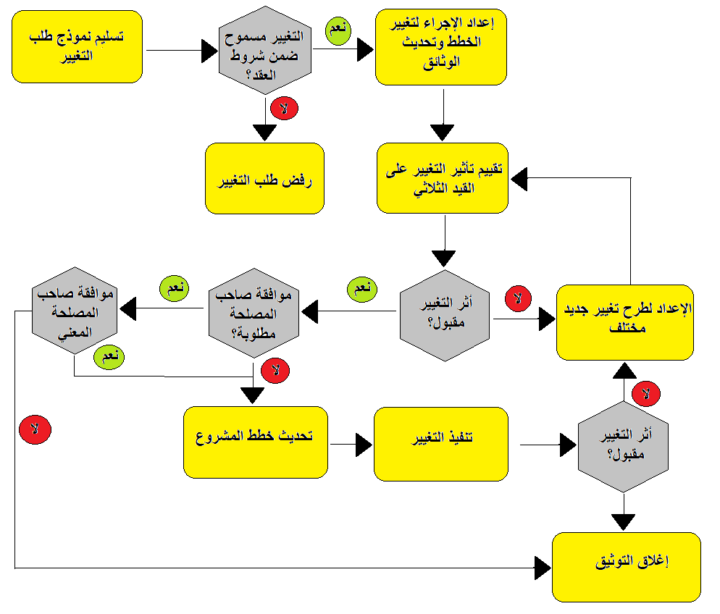

Slide 32
مرحلة التنفيذ:
العمليات: وهي الأنشطة المنفذة داخل المشروع بشكل روتيني دائم وبشكل مُعتاد ومستمر
الفرق بين العمليات والمشروع:
المشاريع | العمليات
وثيقة وأهداف متطورة دائما | وثيقة وأهداف شبه دائمة
محفّز للتغيير | محافظ على الحالة
منتج أو خدمة فريدة | منتج أو خدمة ثابتة ومتكررة
زمنيا له بداية وله نهاية | مستمرة
تهدف إلى أهجاف معينة وانهاء المشروع | تهدف إلى تأمين استمراية العمل

Slide 33
نشاط عن المشاريع والعمليات
الوصف | مشروع أم عمليات
التنظيف السنوي للمطبخ | عملية
حفلة الزواج | مشروع
الحياة الزوجية | عملية
افتتاح فرع جديد لمطعم | مشروع
طلب الشراء في المشروع | عملية
عقود التوظيف
صيانة السيارة

Slide 34
أنواع إدارة العمليات:
إدارة الزمن
إدارة التكلفة
إدارة المشتريات
إدارة الجودة
إدارة الموارد البشرية
إدارة أصحاب المصحلة
إدارة التكامل

Slide 35
الاجتماعات الدورية:
إن وجود الاجتماعات في أي مؤسسة يساعد على تبادل الخبرات بين العاملين.
من خلال الاجتماعات يتم تقديم أحدث وأضح المعلومات من أو ثق المصادر للمسئولين بصورة خاصة للعاملين عموماً .
تعطى الفرصة للجميع للمشاركة في اتخاذ القرارات وبالتالي الحماس لتنفيذها وتحمل المسئولية في ذلك.
عناصر الاجتماع الفعال:
موعد محدد
أجندة واضحة
دعوة الاشخاص المناسبين والمعنيين
الاستماع لمدخلات جميع الحاضرين دون اقصاء لاي فرد
كتابة محضر للاجتماع وتوزيعه للحضور لاحقا
متابعة تنفيذ النقاط المحددة بالمحضر

Slide 36
نتائج وخلاصات
إجراء اجتماعات دورية للفريق مسجلة بمحاضر وأجندة
توزيع المهام بشكل واضح على افراد الفريق (مكتوب)
الالتزام بالتقارير الدورية وقرائتها والاطلاع عليها
التواصل الدائم والفعال (حالة المشروع، سير المشروع، المخاطر، التحديات)
المراجعة الدورية لمخرجات مرحلة الشروع (السياق، اصحاب المصلحة، تحليل المخاطر.. إلخ)
أرشفة كافة الملفات والوثائق بشكل واضح وسهل الاستخدام (تطبيق على غوغل درايف)

Slide 37
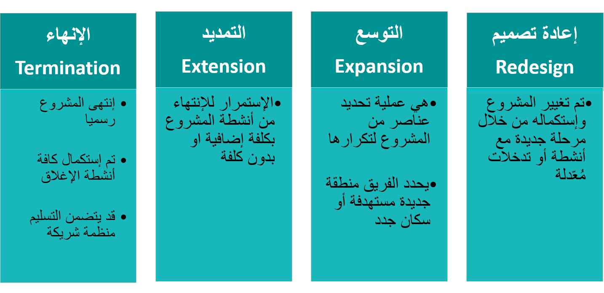
مرحلة الإغلاق:
في هذه المرحلة تطبق أحد السيناريوهات التالية:

Slide 38
مخرجات إقفال المشروع:
التقارير النهائية
التقييمات النهائية
الدروس المستفادة
إنهاء العقود

Slide 39
التقارير النهائية:
التقرير السردي: يتم في هذا التقرير تجميع وتلخيص التقاريرالفصلي المقدمة خلال حياة المشروع ويتضمن عادة المعلومات التالية التي تزيد أو تنقص بحسب متطلبات المانح:
عنوان المشروع
معد التقرير
تاريخ بداية وانتهاء المشروع
وصف الأنشطة المنجزة خلال المشروع
التغييرات الحاصلة على السياق خلال فترة حياة المشروع
الانحرافات عن خطة المشروع
أعداد المستفيدين او المشاركين المحقق
التحديات والمعوقات
قصة نجاح او دراسة حالة
ملحقات ومرفقات

Slide 40
تساعد الأسئلة التالية معد التقرير على تحديد ما يجب وضعه في التقرير وأسلوب الكتابة:
من هو القارئ (الجمهور المستهدف)
ماذا يعرف بالفعل
ما الذي يحتاج إلى معرفته
ما الذي حدث بالفعل وما الذي كان يجب أن يحدث
لماذا حدثت أي فروقات عن الخطة

Slide 41
التقرير المالي: ، یتم تقدیم التقاریر المالیة طوال مدة المشروع مع التقریر المالي النھائي الذي یلخص تخصیص الموارد المالیة، بما في ذلك جمیع المستندات الداعمة المطلوبة.
تقرير التقييم والمتابعة: يعده فريق التقييم والمتابعة. ويجب مطابقته مع التقریر السردي لتحدید مدى تحقیق الأھداف و المؤشرات. یتم تضمین ھذ ا التقریر في التقریر السردي النھائي و یوفر معلومات قیمة لتقییم المشروع النھائي.
ملاحظة: أحد أهم طرق إعداد تقارير ذات جودة عالية هي الأرشفة والتوثيق الجيد لورقيات المشروع لذلك يجب على مدير المشروع الإشراف على عملية التوثيق وضمان جودتها.

Slide 42
التقييمات النهائية:
قد تكون داخلية ينفذها الفريق وقد تكون خارجية ينفذها المانح إما من خلاله بشكل مباشر أو من خلال طرف ثالث

Slide 43
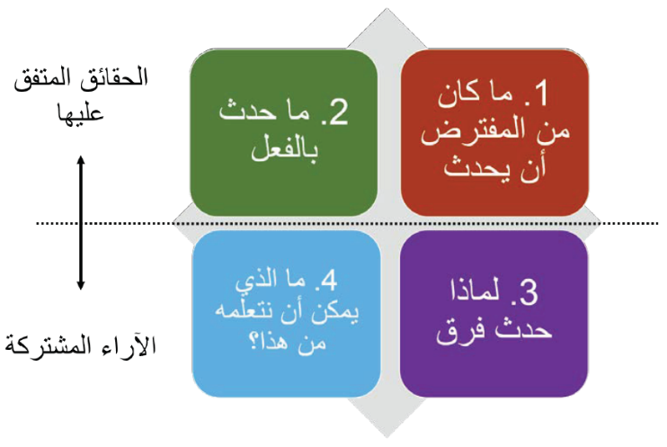
الدروس المستفادة:
هي ذاكرة الفريق أو المؤسسة، ینبغي تحصیل الدروس المستفادة طوال مدة المشروع وتجمیعھا عند إنھاء المشروع. لا یكفي مجرد تقدیم الدورس المستفادة وحفظھا، بل ینبغي وضع عملیة لضمان استخدام الدروس المستفادة من المشروع داخل المؤسسة . إذا كان مشروعك یقع تحت مظلة أحد البرامج ، یمكن استخدام الدروس المستفادة على مستوى البرنامج للمساعدة بتصمیم المشروع في المستقبل و لضمان عدم تكرار المسئلة في المشاریع الأخرى التي تجري في إطار ھذا البرنامج .

Slide 44
    انهاء العقود:
هل تم انهاء جميع العقود مع أصحاب المصلحة أو أعضاء الفريق العاملين على هذا المشروع فقط؟
هل تم استلام كل التمويل المسموح به من المانح؟
هل تمت تصفية جميع المستحقات؟
هل تم دفع جميع المبالغ المستحقة؟

Slide 45
نهاية التدريب

